Slide 1

Web project
Cello Square Project
개방형 물류 플랫폼
Team : Cello[2];
이진형 황현우 최형윤

Slide 2



Slide 3
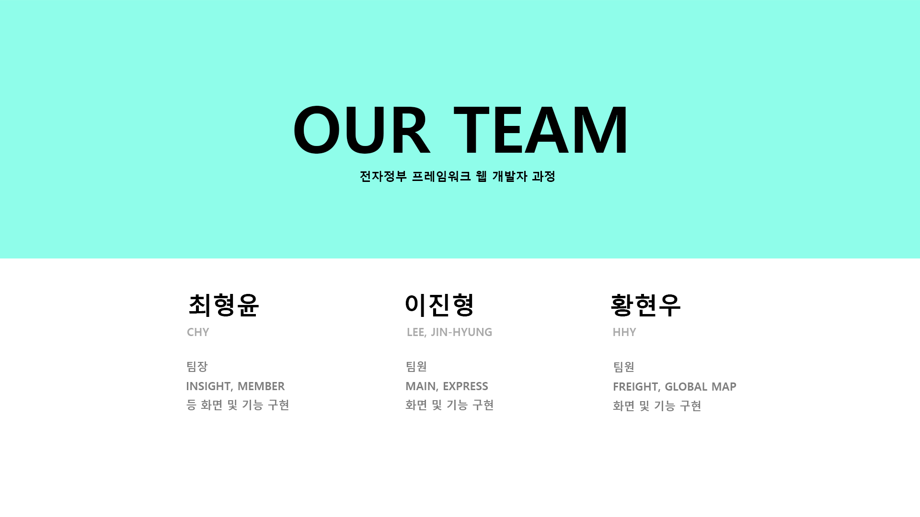
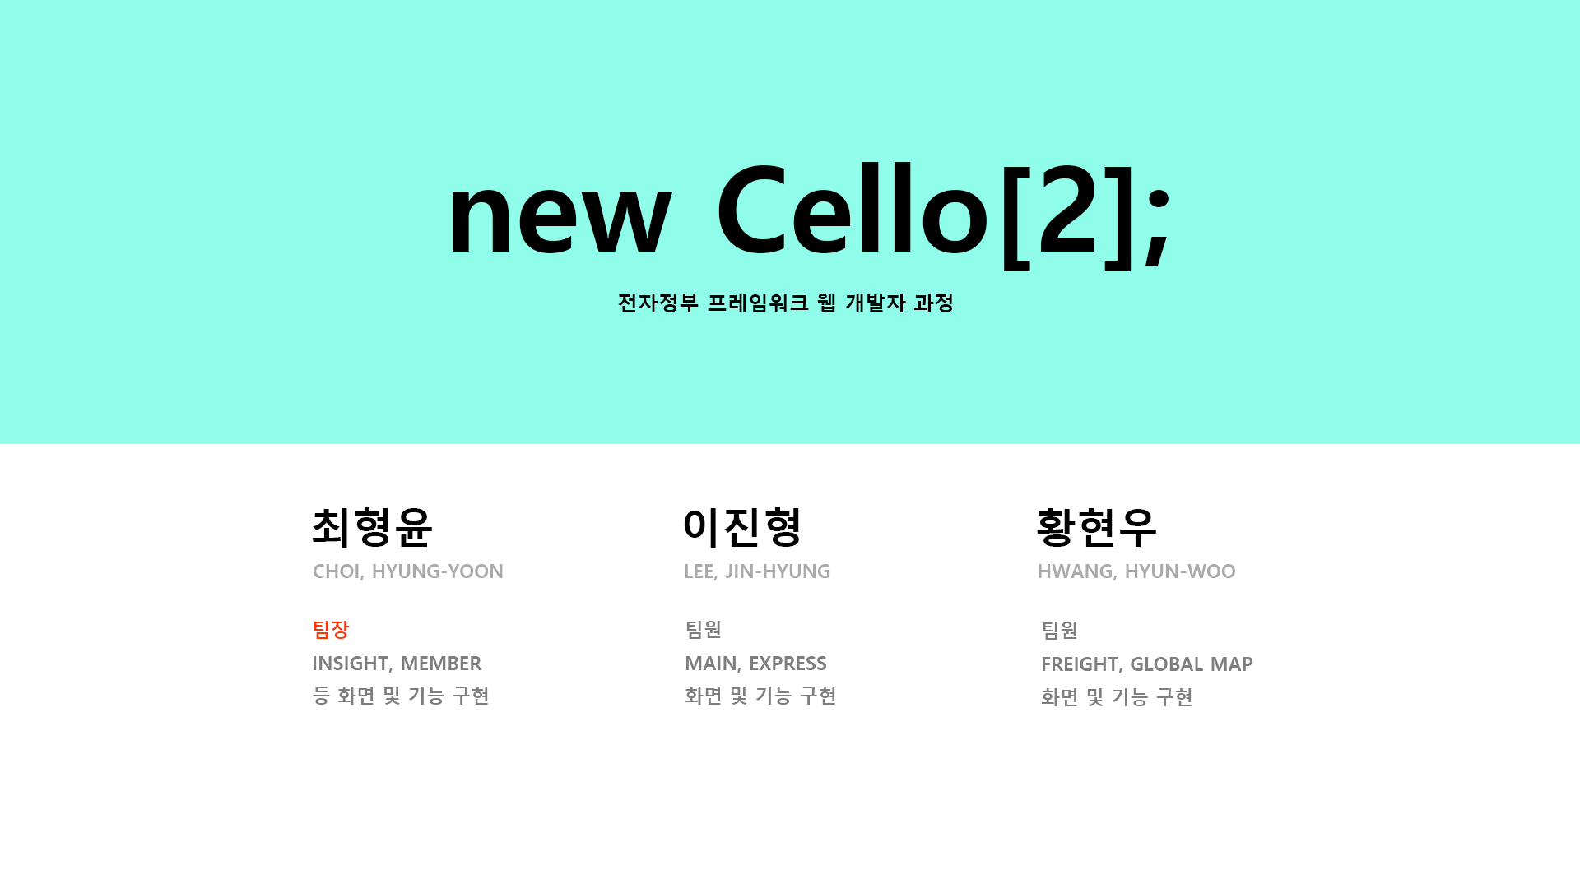

Slide 4
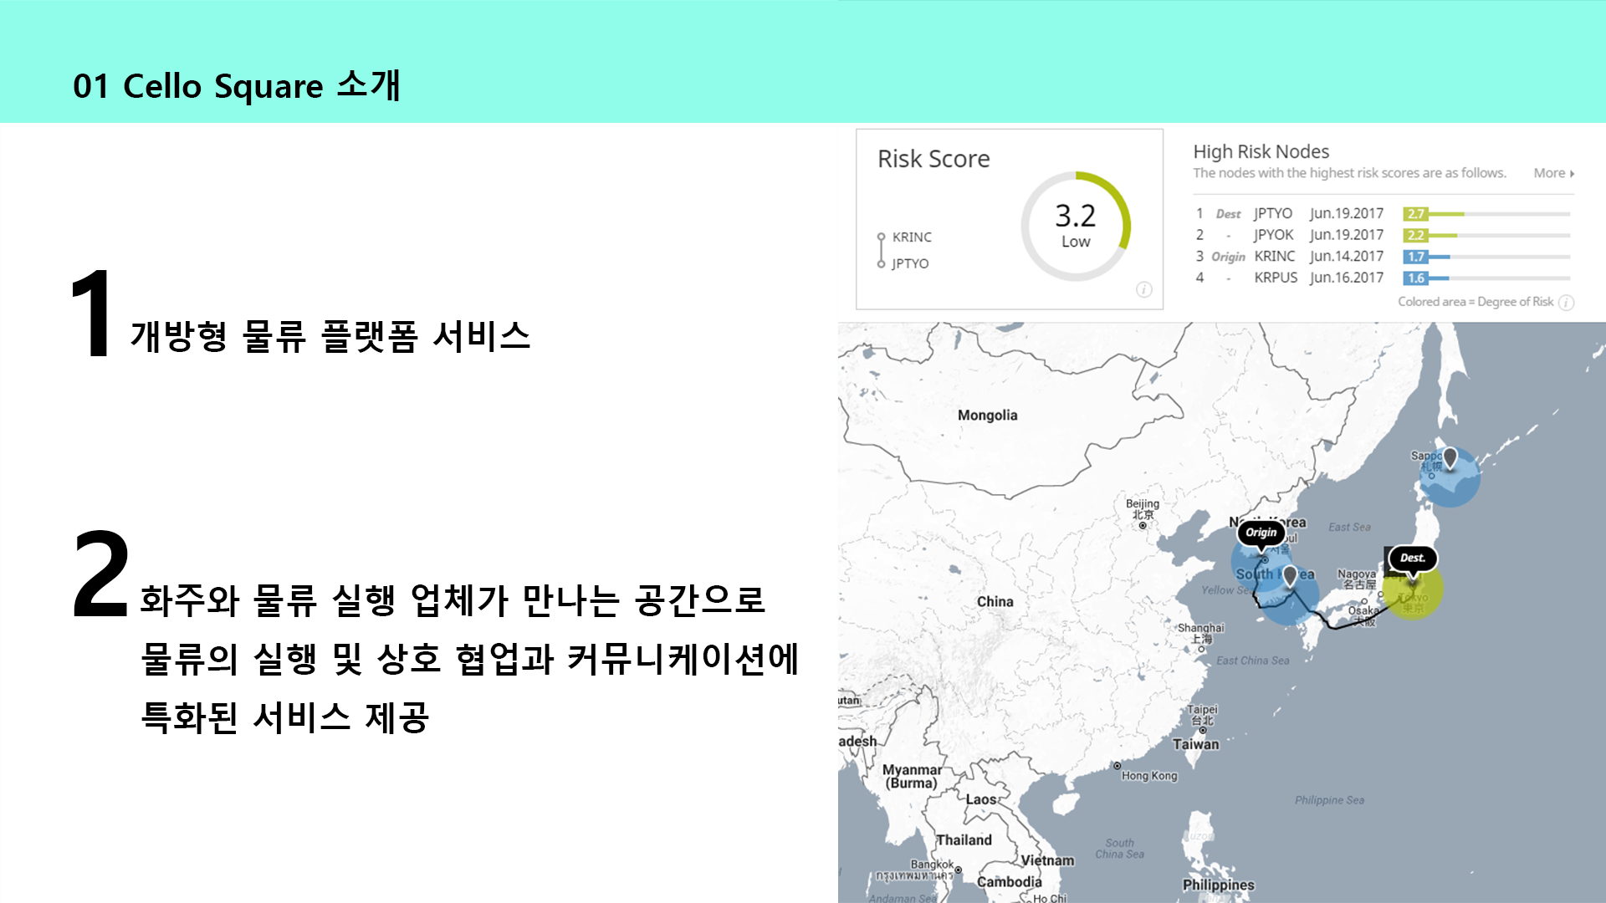

소개
Cello Square 소개
개방형 물류 플랫폼 서비스
화주와 물류 실행 업체가 만나는 공간으로 물류의 실행 및 상호 협업과 커뮤니케이션에 특화된 서비스를 제공

Slide 5
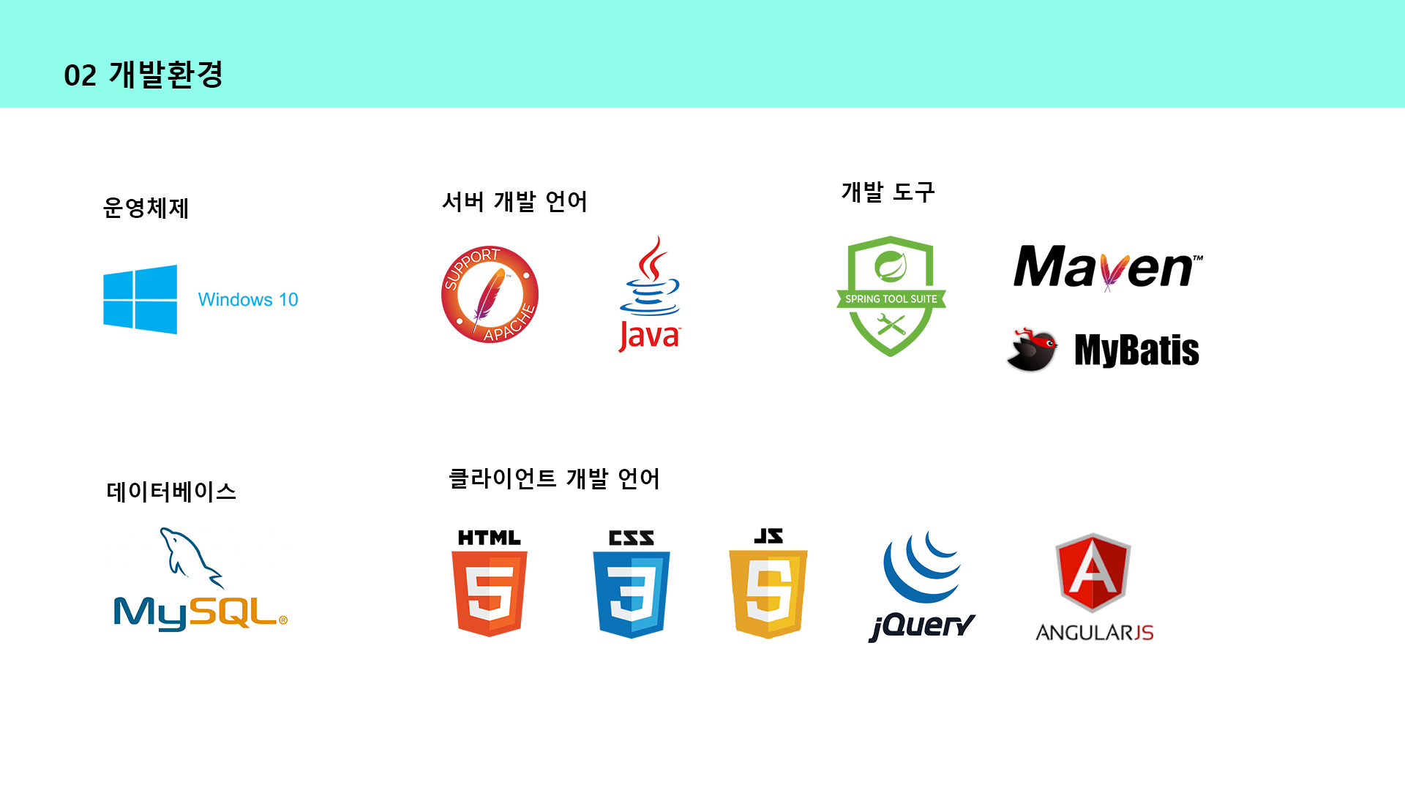
개발환경
OS : Win10
DB : Maria DB
서버 개발 언어 : Apach tomcat 8.0, JDK 1.8, JAVA
클라이언트 개발 언어: HTML5, CSS, Javascript, Jquery, Ajax, AngularJS
개발도구 : STS 3.8.4.RELEASE, Maven, HeidlSQL,Toad, Mybatis,
개발일정 : 5/22 ~ 6/16 개발 종료

Slide 6
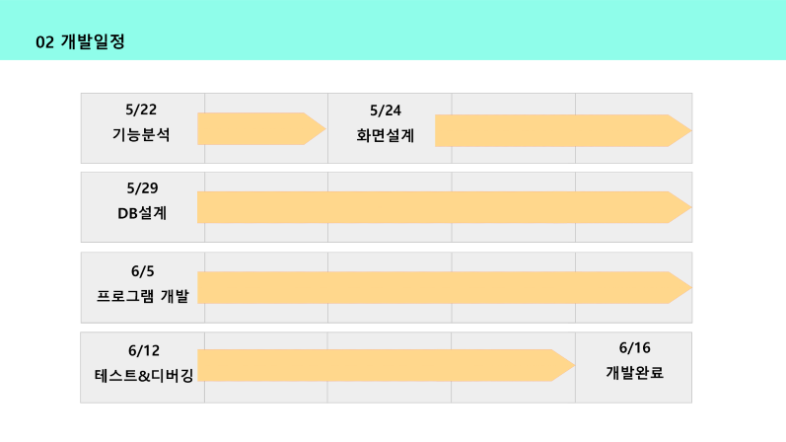
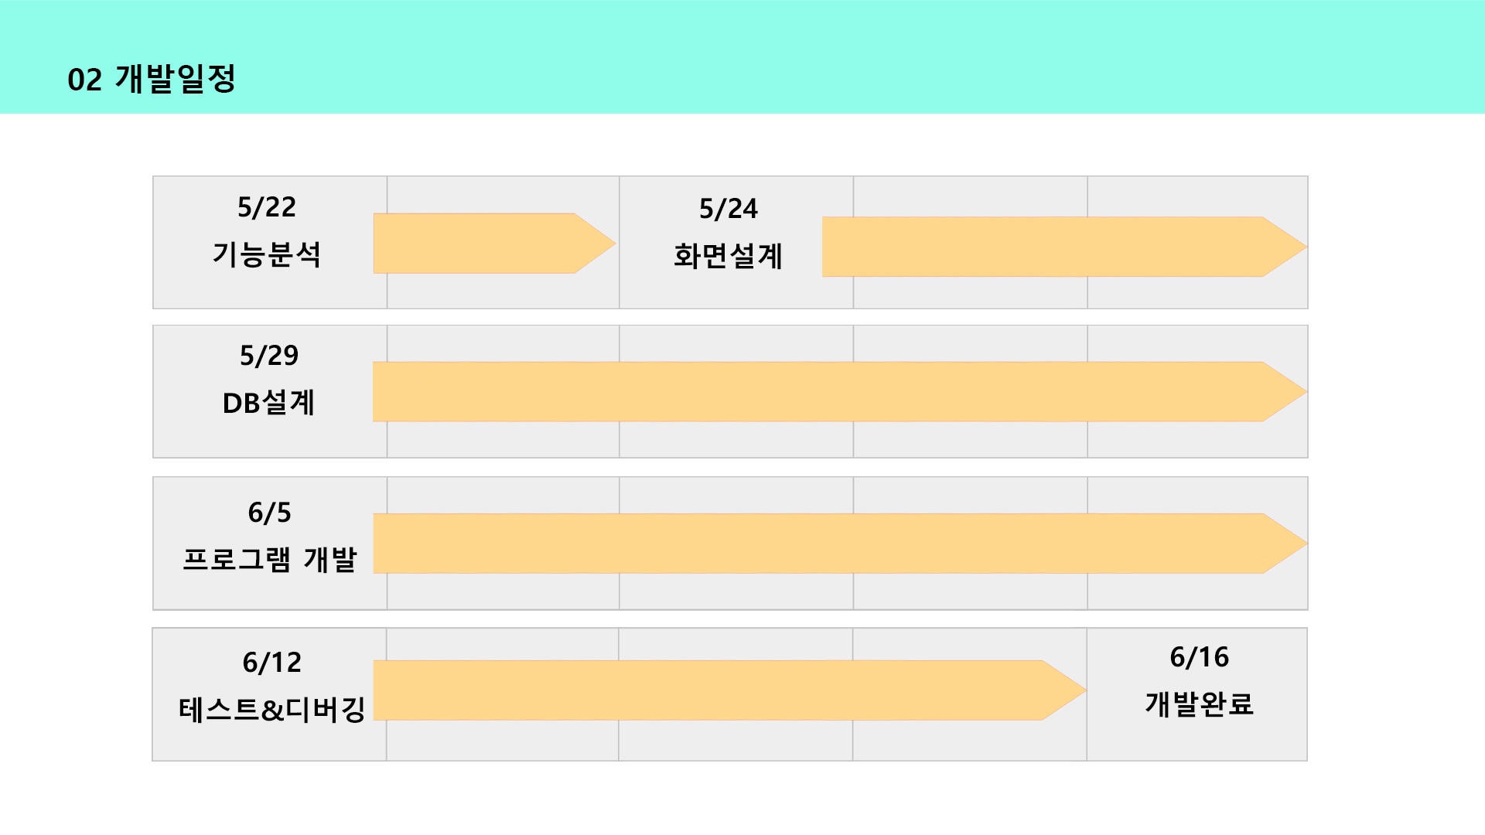
기능분석
‘베스트 매치, Best Match’ 서비스 : 화주가 출,도착지, 일정 등 조건을 입력하면 고객의 선적 요구에 가장 부합하는 운임 및 운송 일정을 추천해주고, 화물 위치 추적 등 물류 업무 기능
빅데이터 분석 기술을 활용해 자연재해, 사건-사고에 따른 물류 위험을 분ㅅ헉해 지역과 경로별 위험 점수를 제공
물류에 관한 글로벌 정보를 공유하고 답변하는 커뮤니케이션 기능

Slide 7
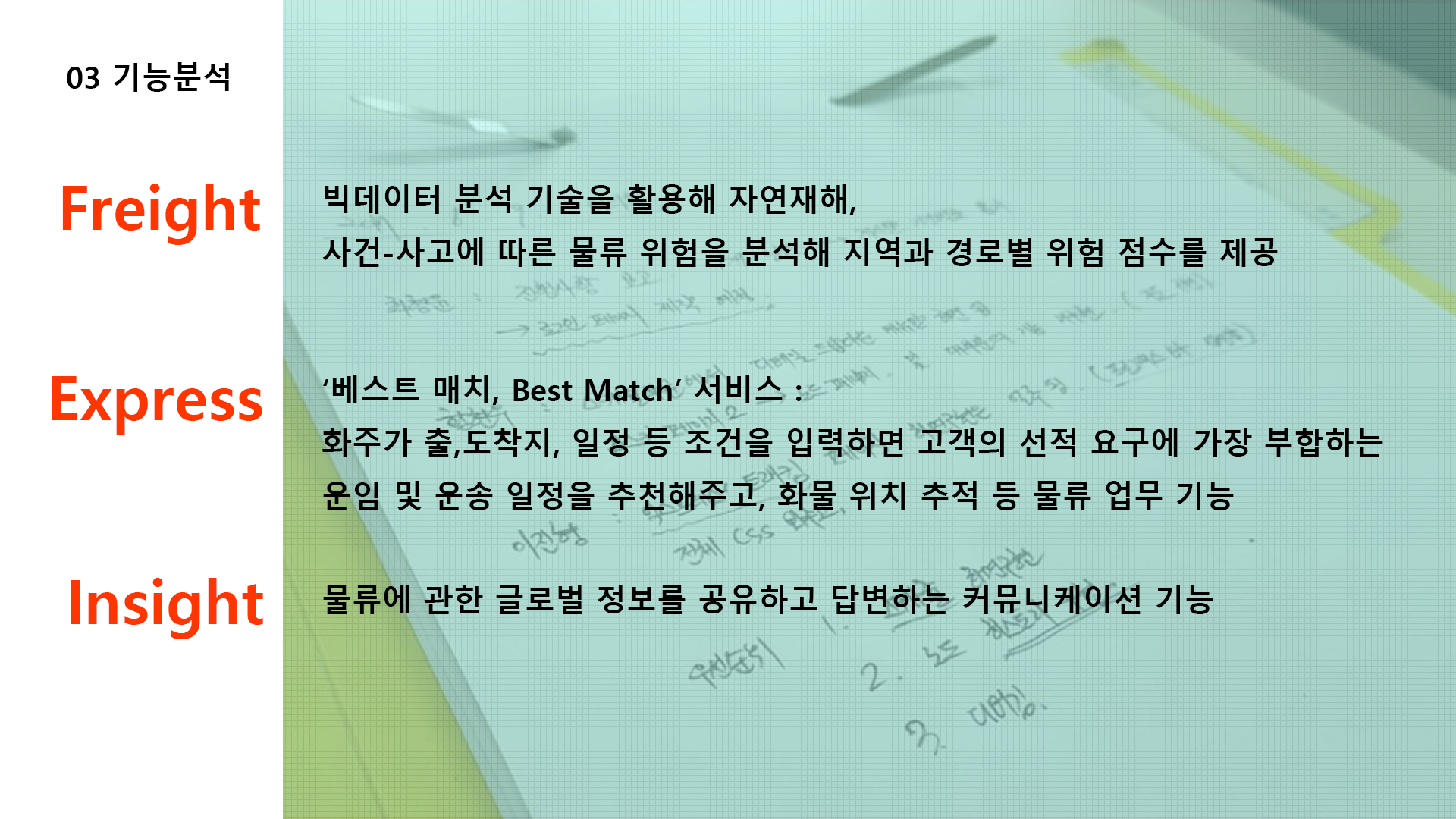
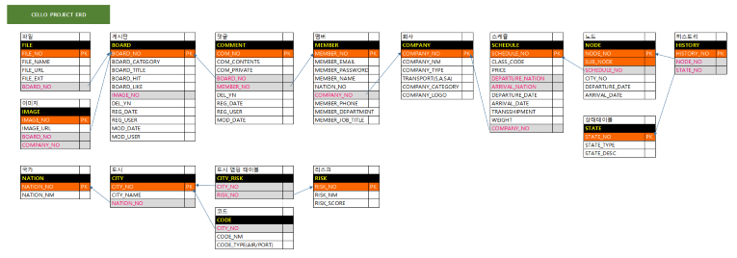
디비 설계

Slide 8
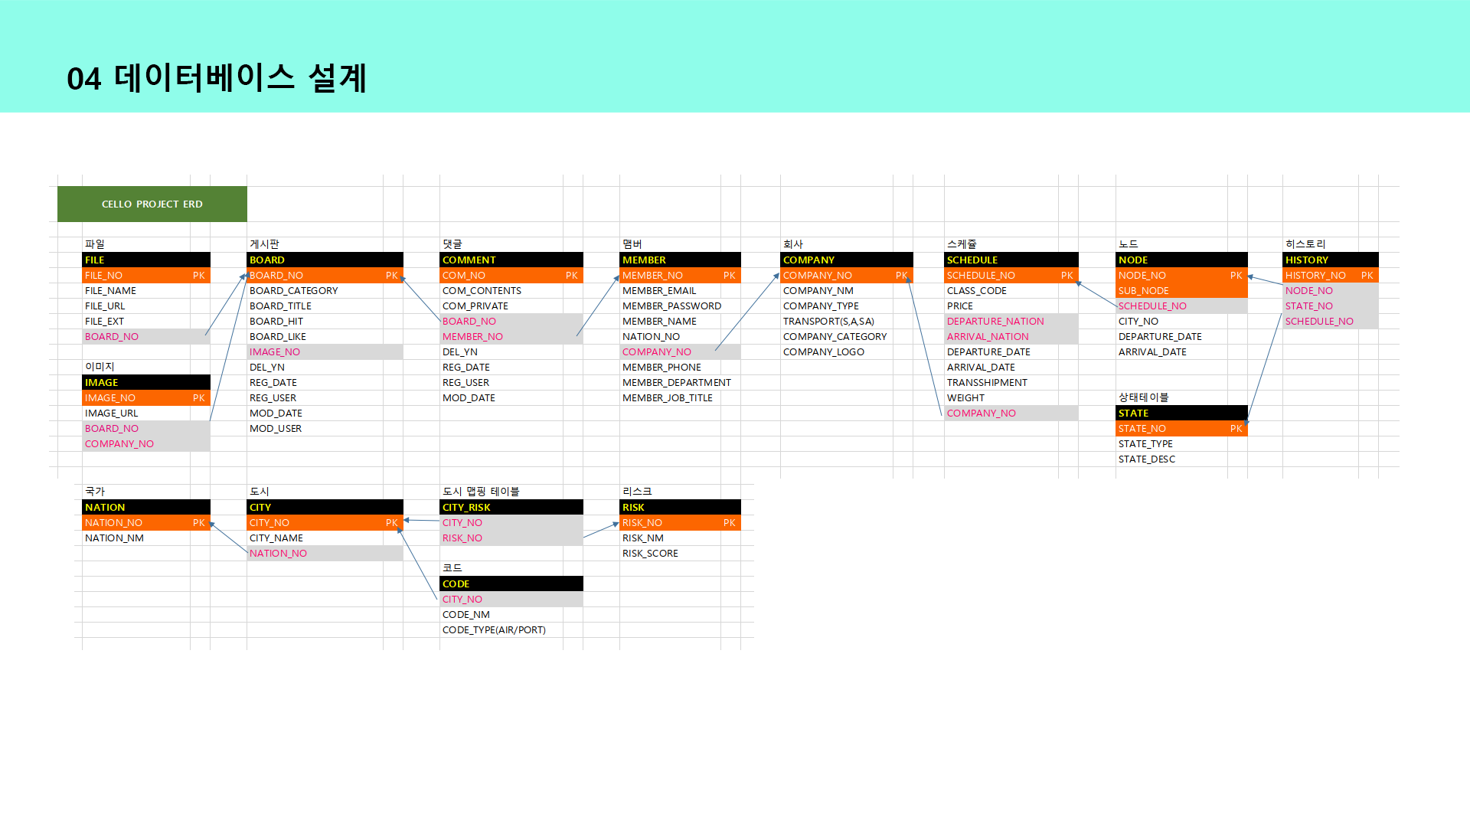
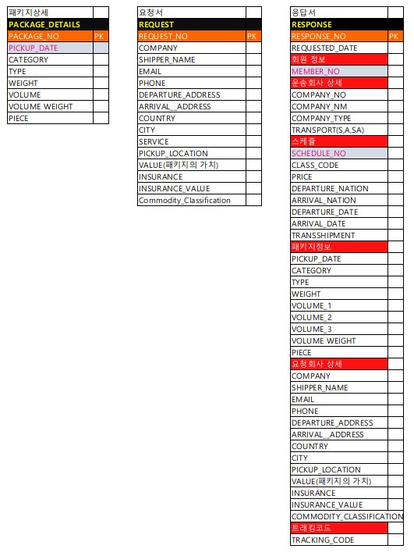
디비 설

Slide 9
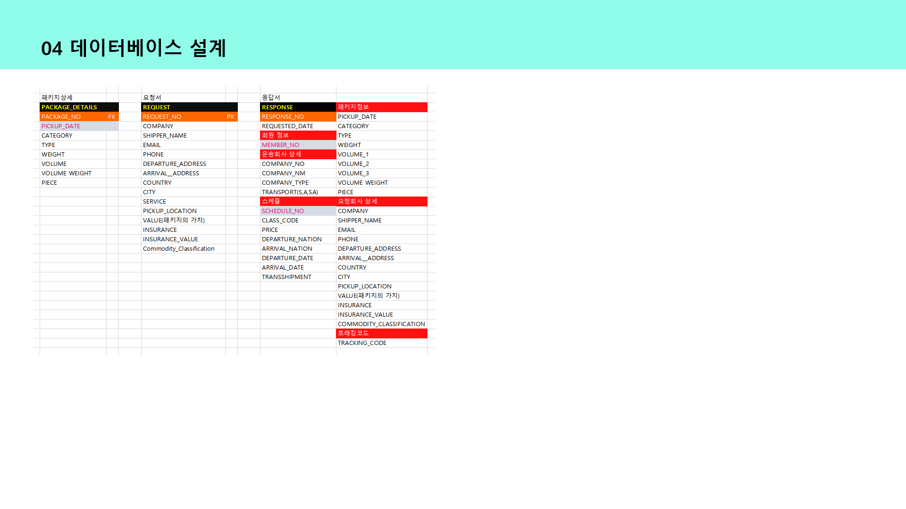
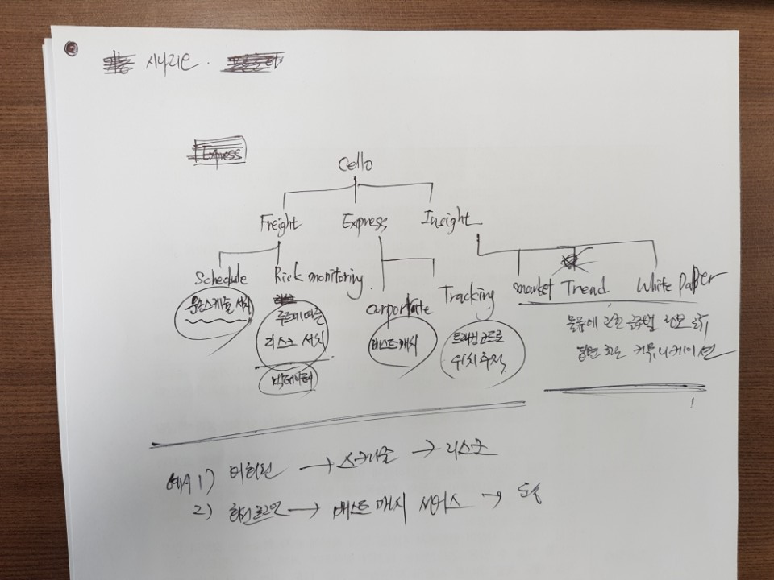
Cello squre scenario

Slide 10
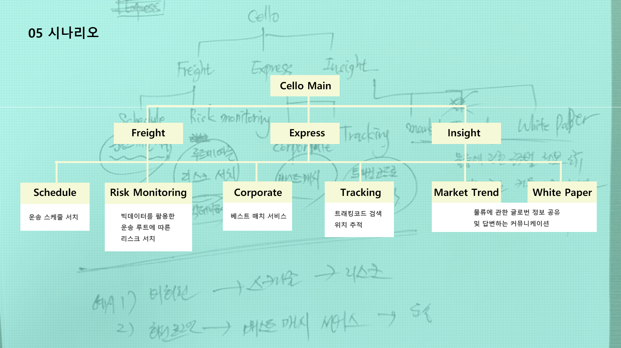
게시판
파티 모집
- 모집자만 글을 작성하고 같이 등산하고 싶은 회원들은 비밀댓글을 남김.
- 참여 댓글에는 ‘확정’ 이라는 버튼을 모집자만 볼 수 있고, 모집자는 원하는 참여자를 선택할 수 있음.
- ‘확정‘ 버튼을 누르면 모집인원이 카운트 됨. 목록에 표시.
- 모집 날짜가 지났거나 모집자가 종료 표시를 체크하면 글이 회색처리와 종료마크가 박힌다.
공통
- 모든 게시판은 글과 댓글을 회원만 작성가능.
- 본인이 쓴 글만 수정,삭제 가능 (저장된 DB의 ID와 현재 로그인된 세션의 ID를 체크)
- 후기 게시판, 갤러리 게시판, 파티 모집 게시판엔 지역 카테고리별 산 명칭 말머리 지정가능

Slide 11
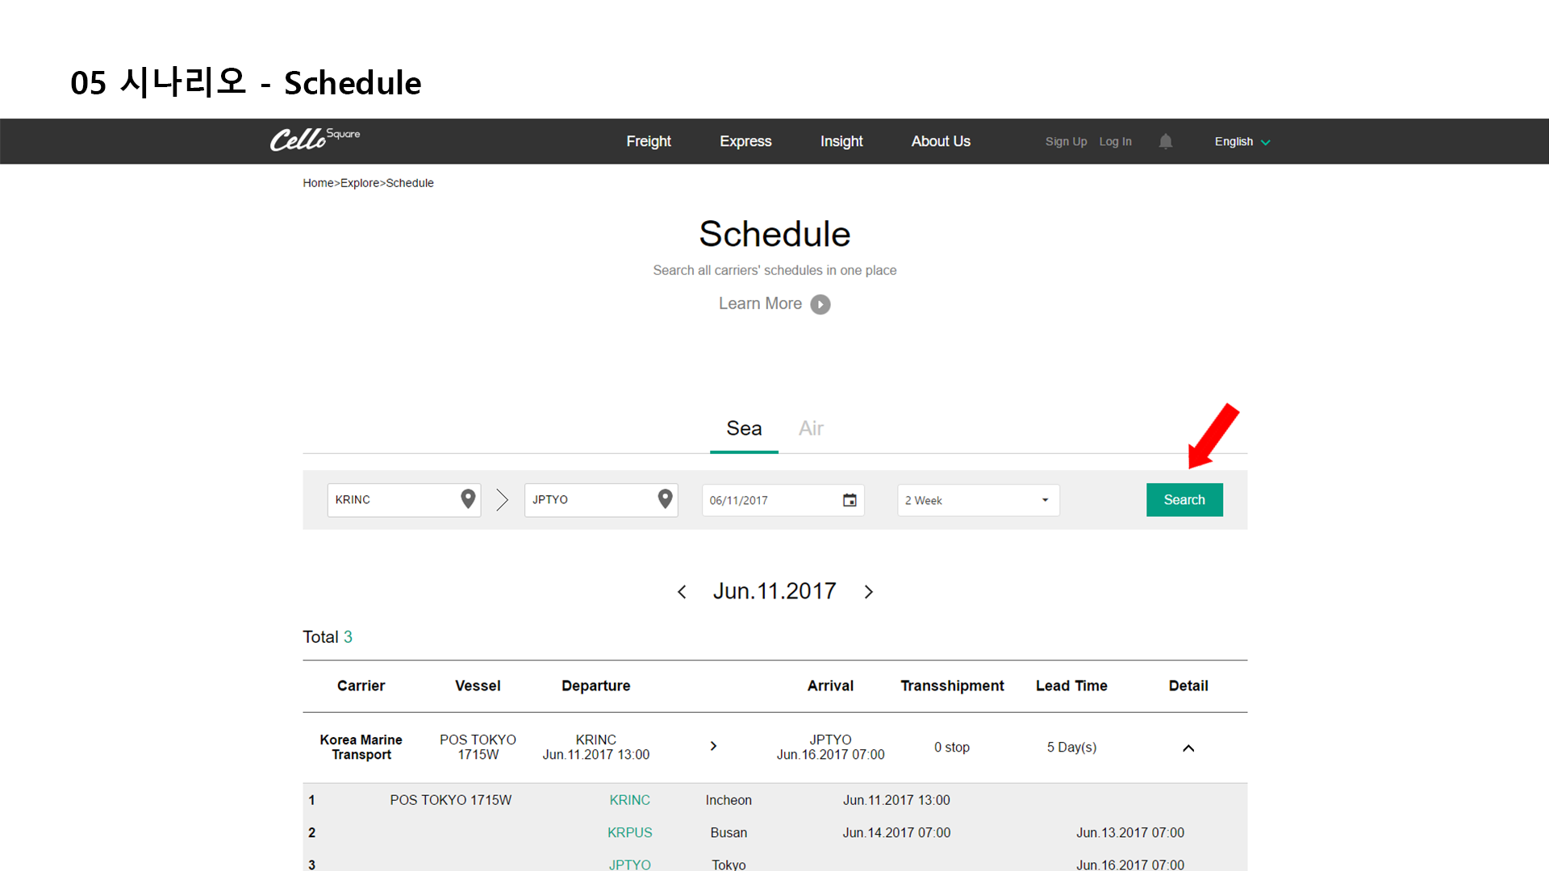

Slide 12
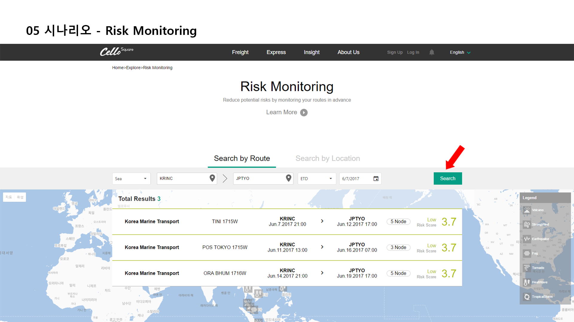

Slide 13
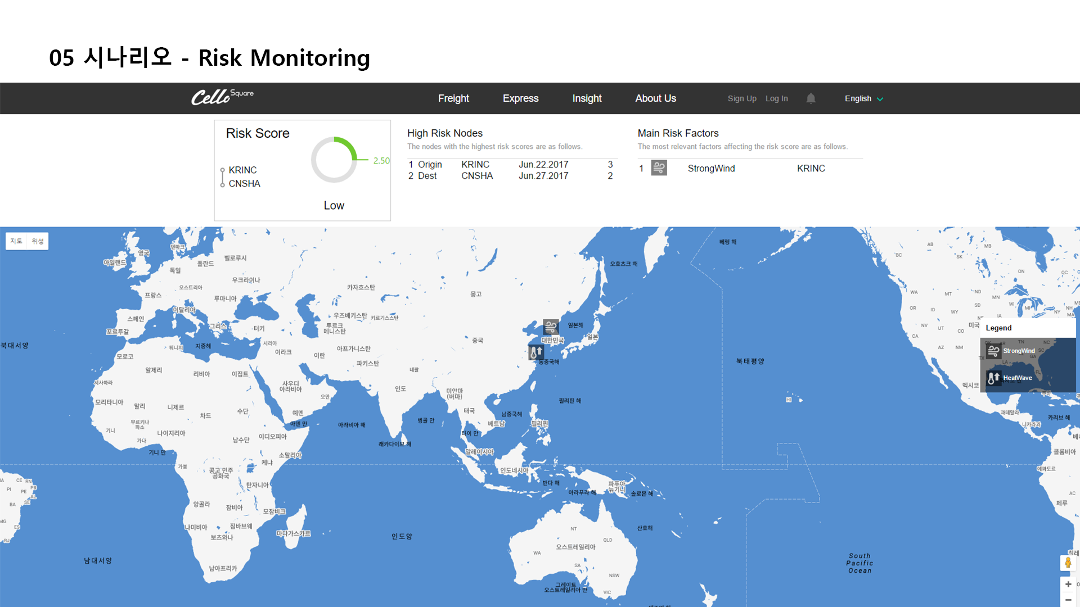

Slide 14
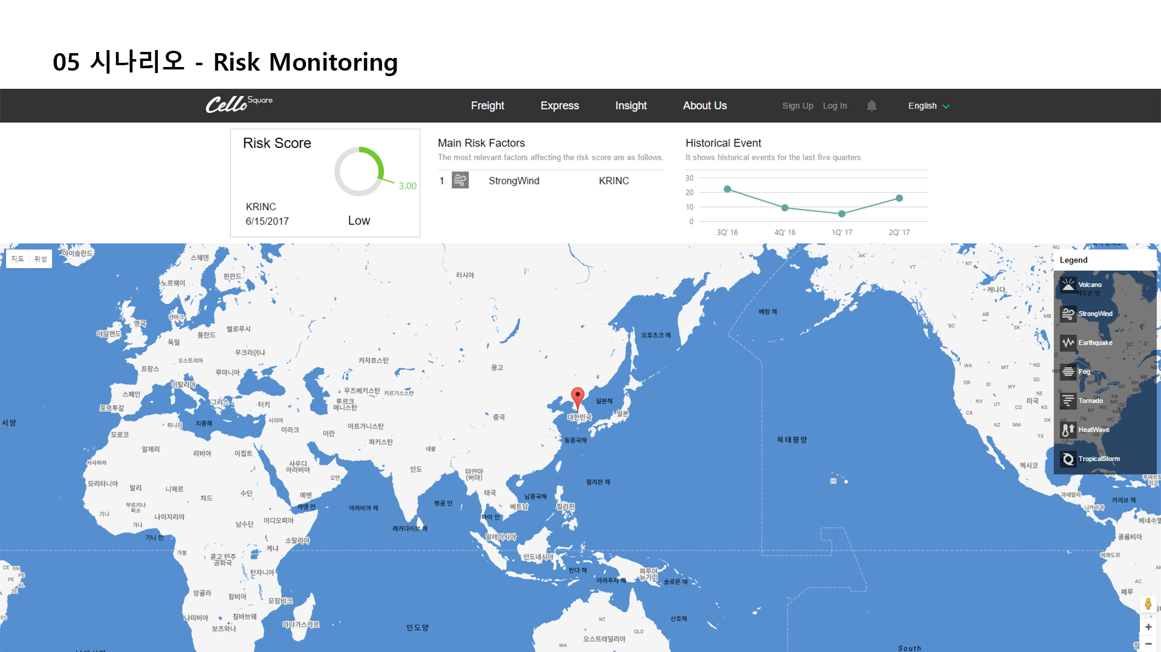

Slide 15
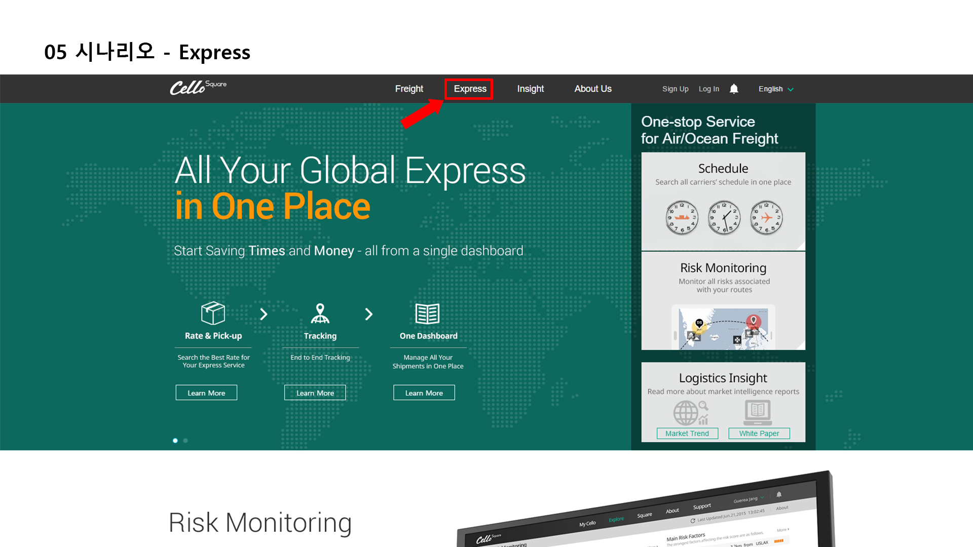
댓글
비회원 댓글 불가
댓글 삭제는 본인과 관리자만 가능
댓글은 글의 번호 댓글의 고유 번호(PK)를 가진다.
댓글시 30개 초과 될 경우 ‘더보’ 기능 사용 가능

Slide 16
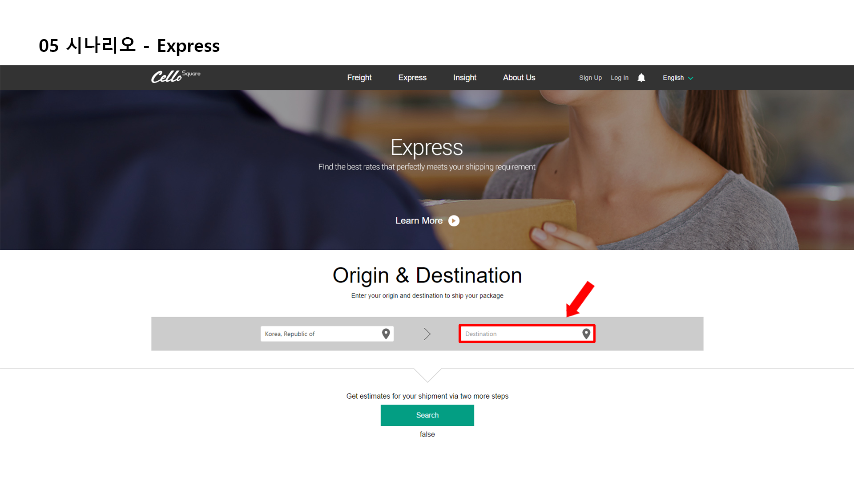
검색
카테고리별 맞춤검색이 가능.
카테고리는 지역, 난이도, 시간, 산 이름 으로 나눔.

Slide 17
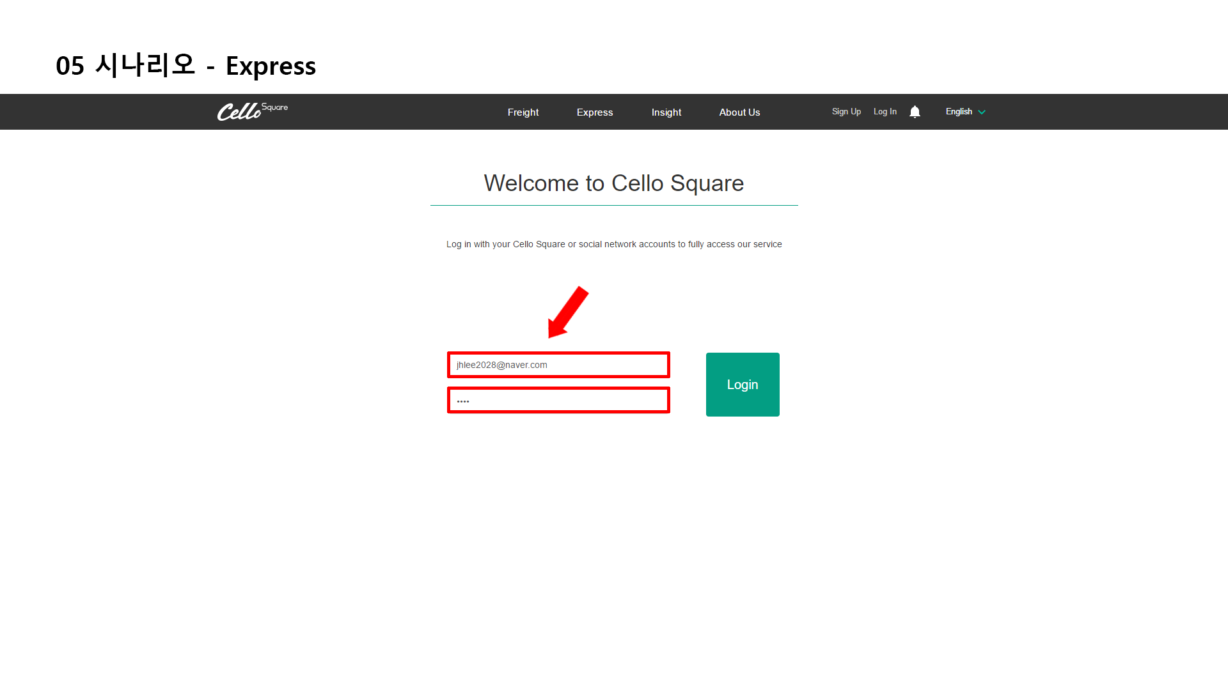
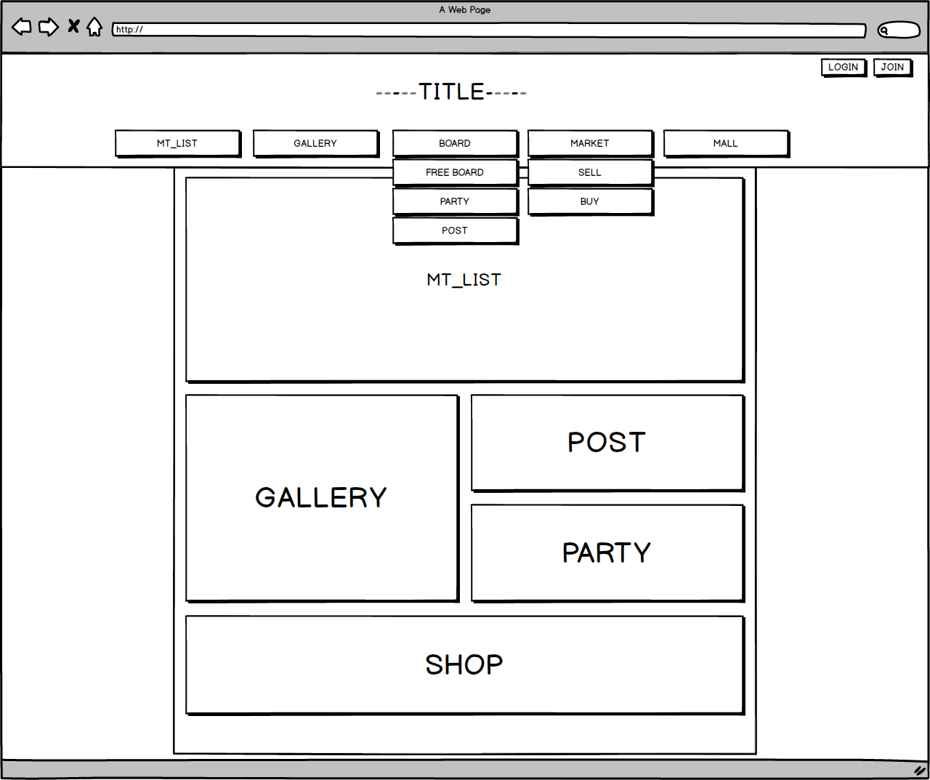
화면구현 - 메인

Slide 18
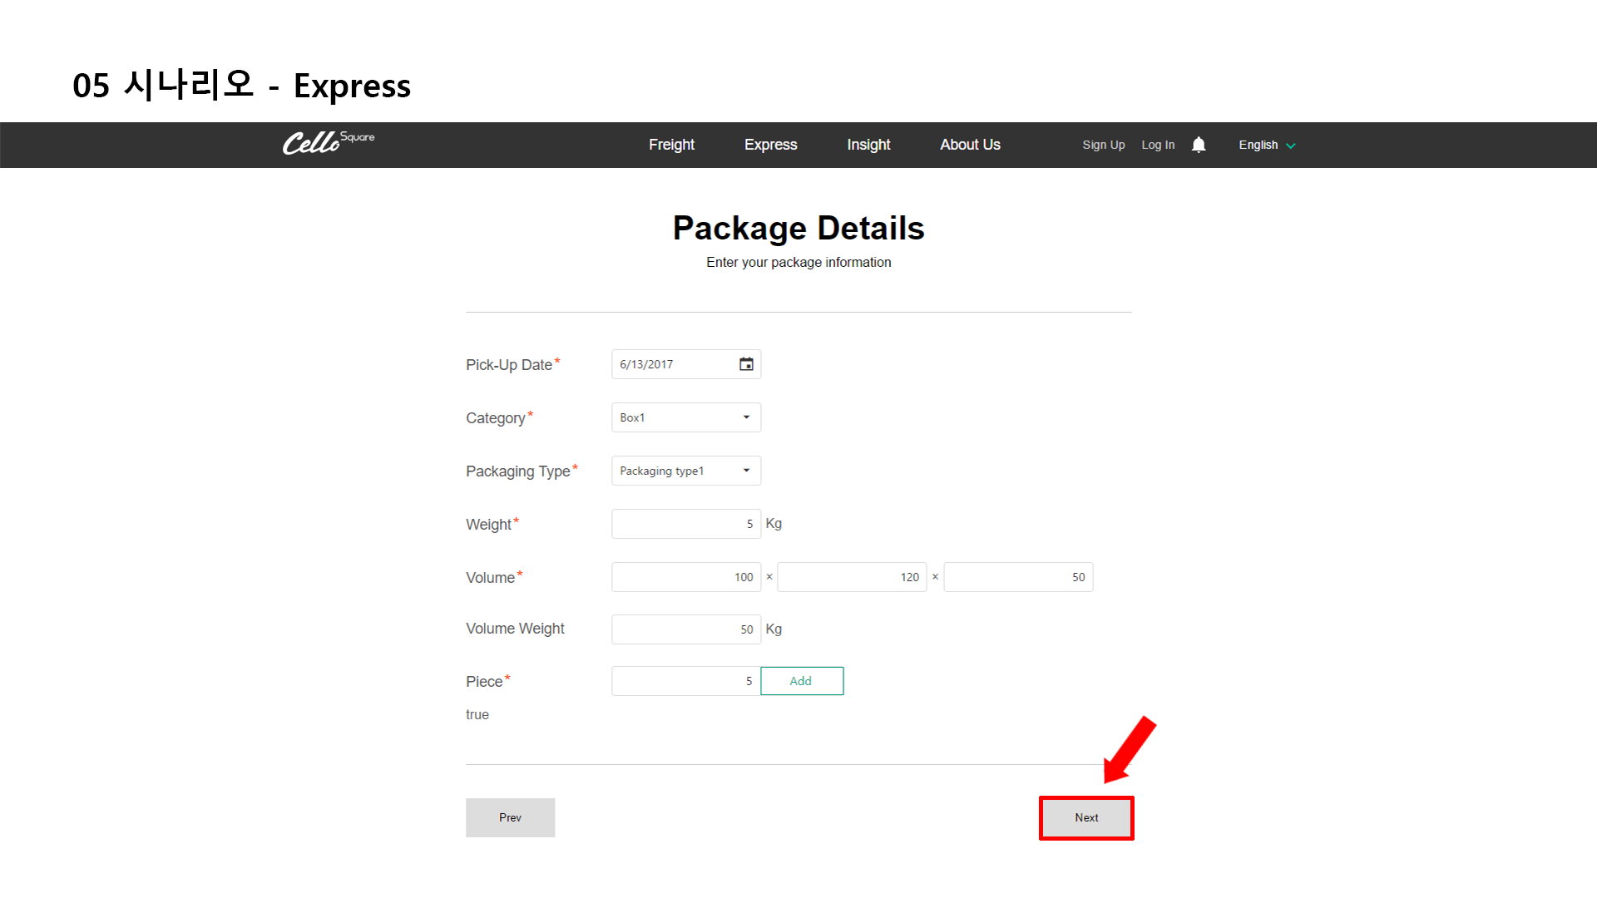
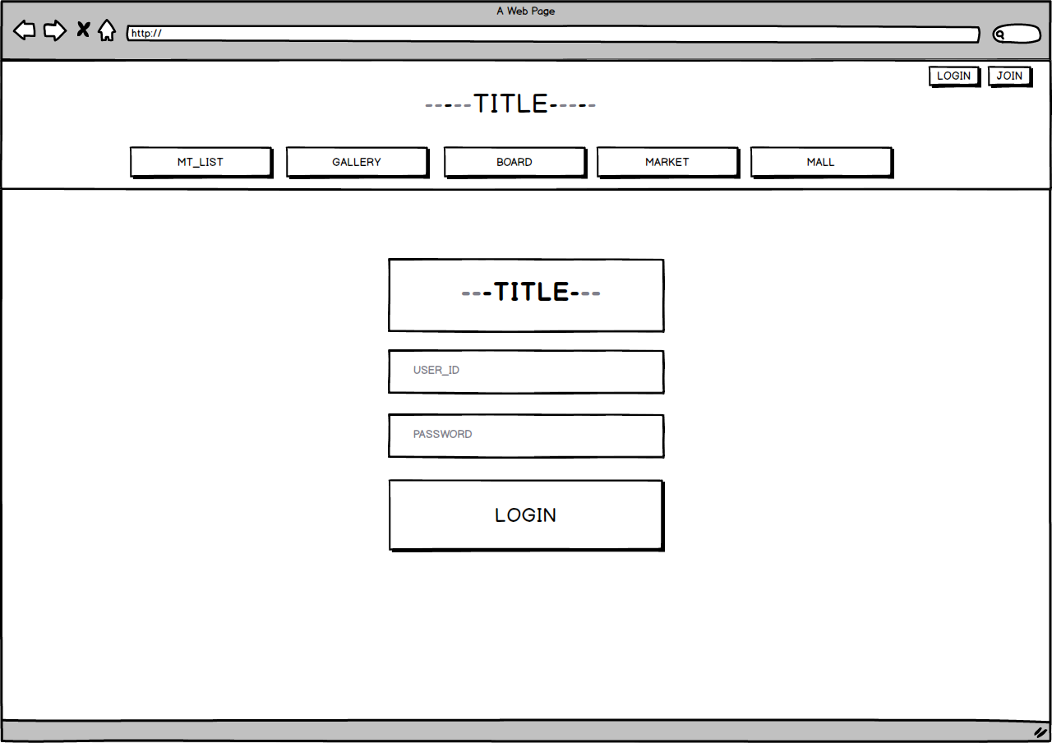
화면구현 – 로그인폼

Slide 19
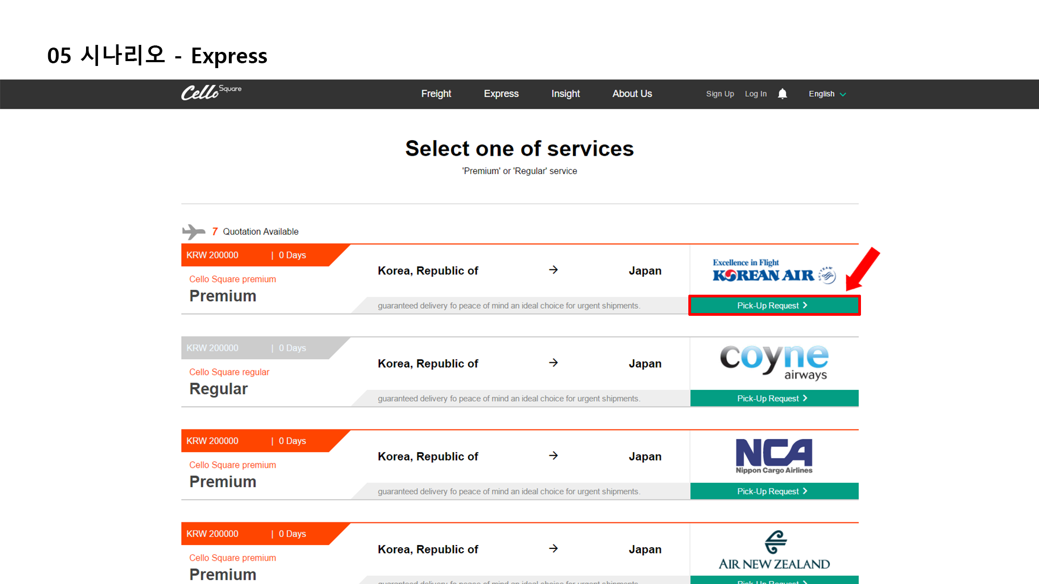
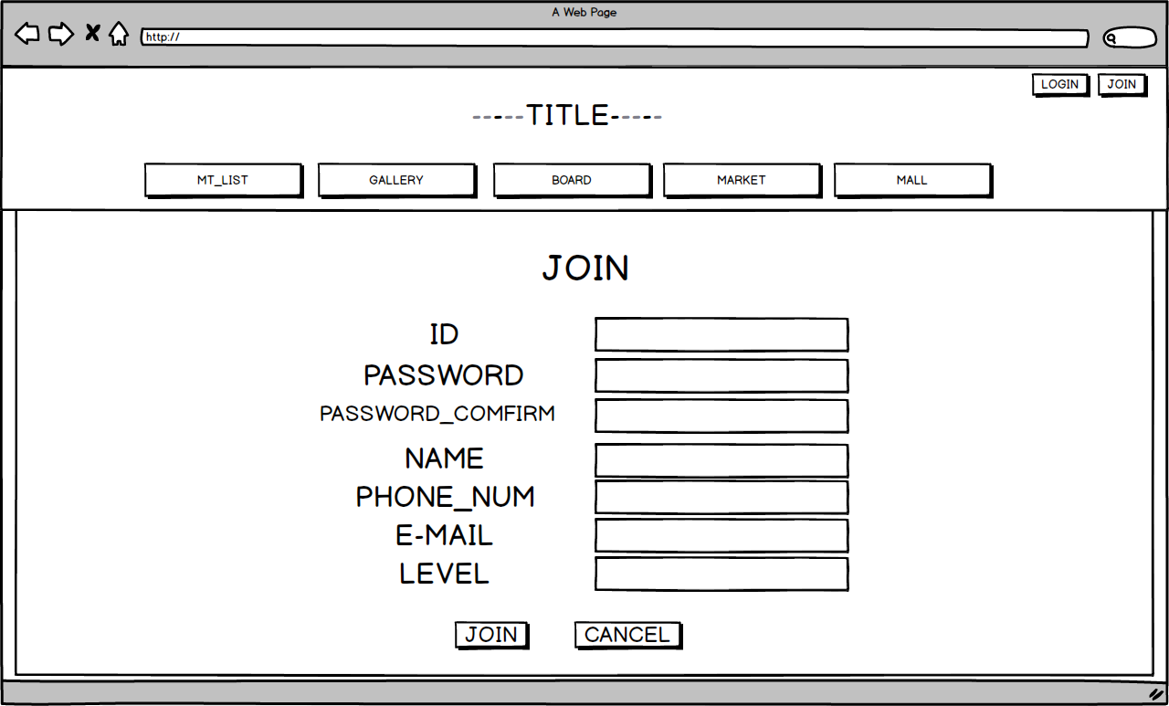
화면구현 – 회원가입

Slide 20
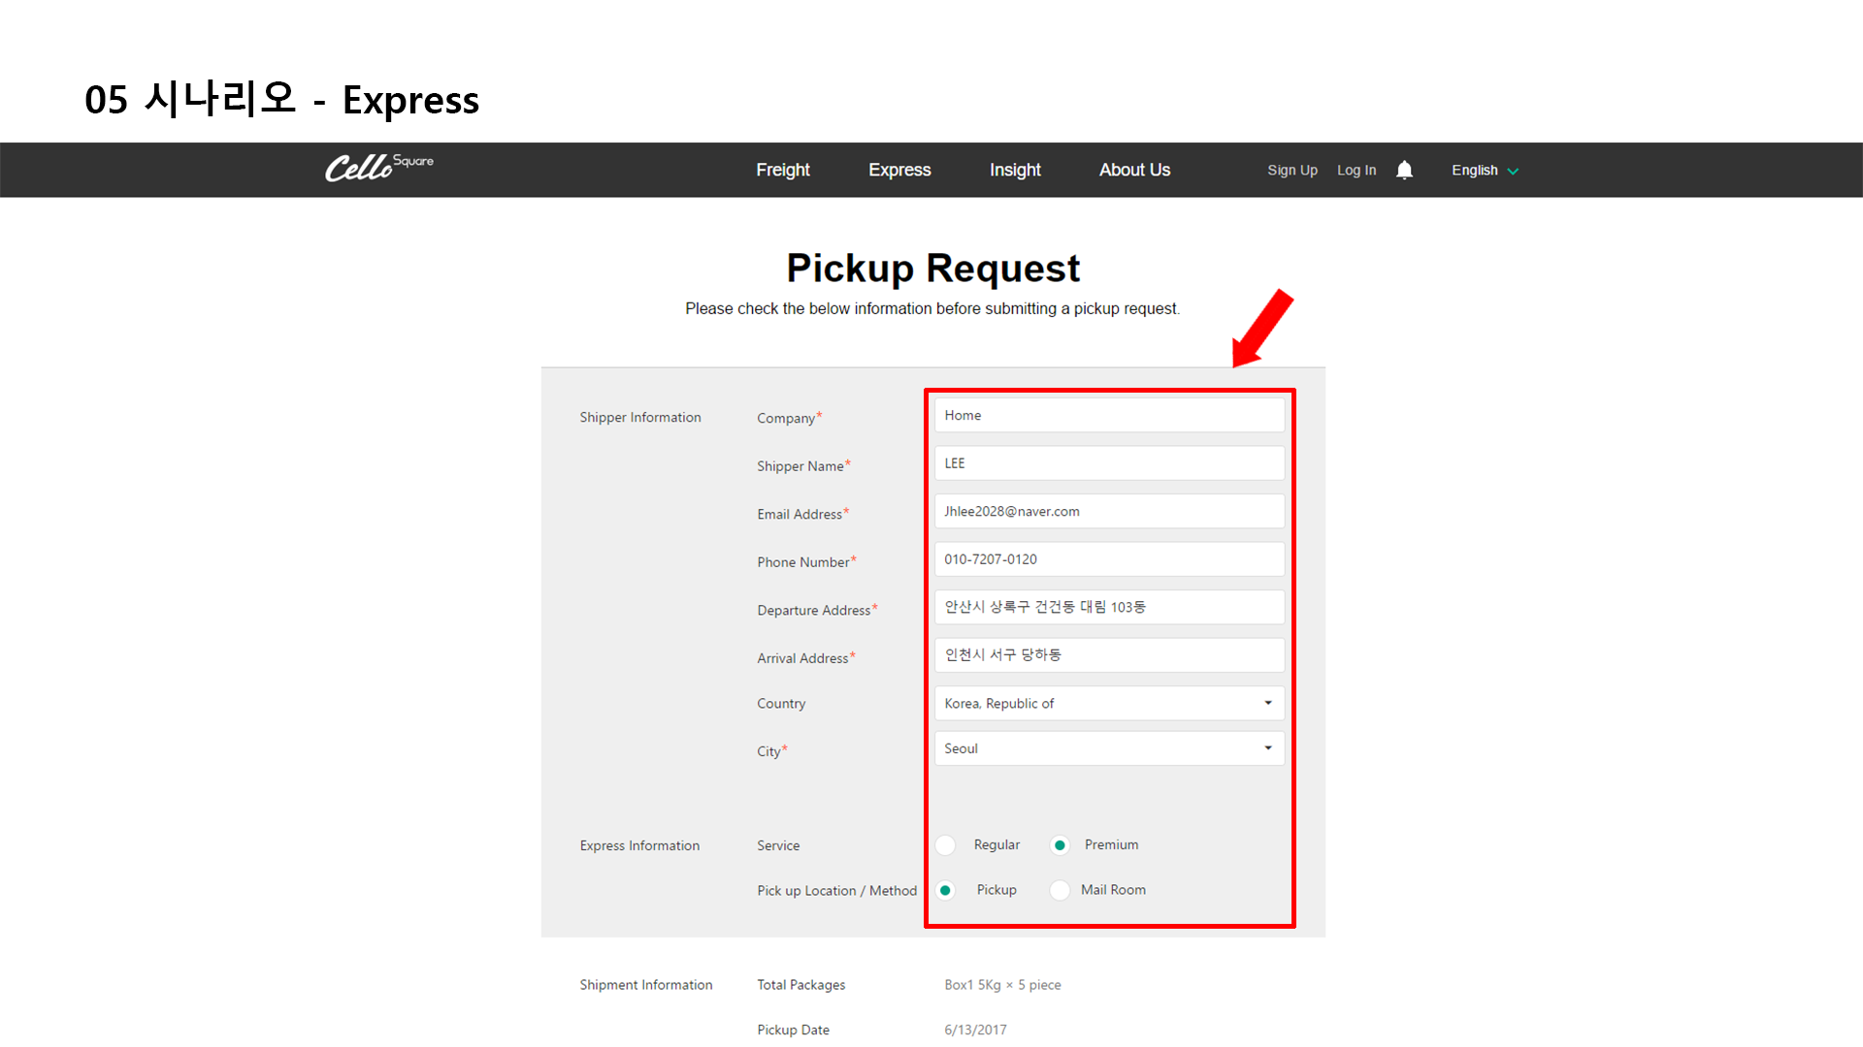
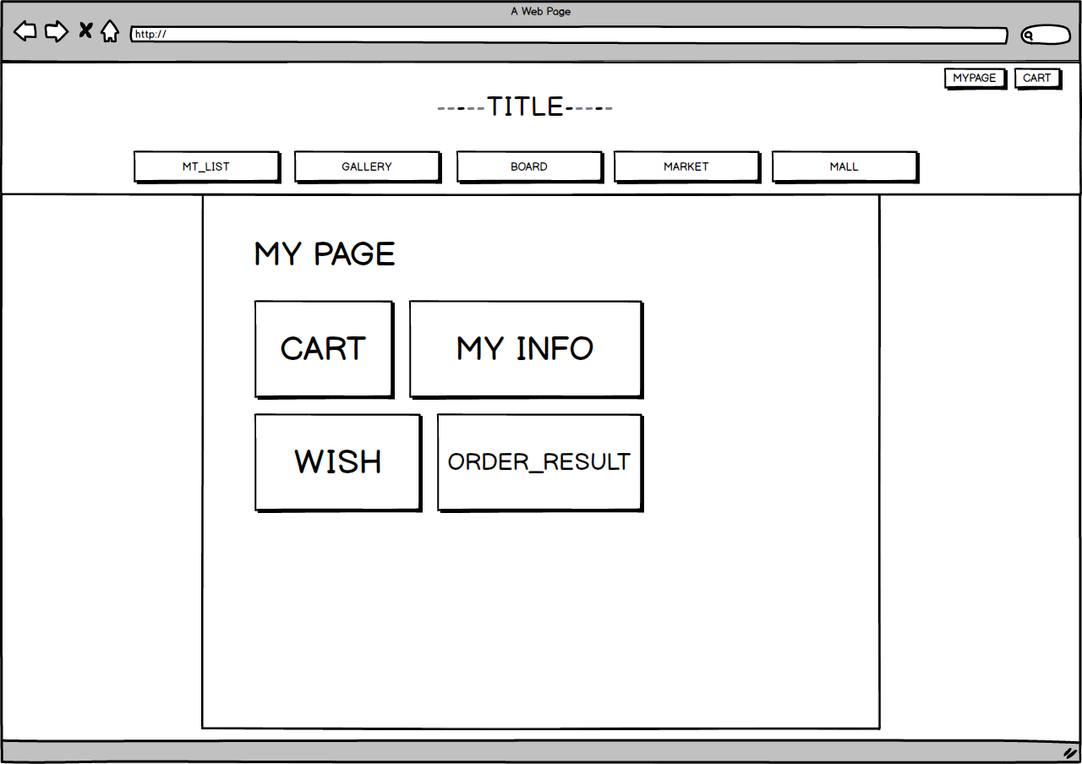
화면구현 – 내 페이지(회원)

Slide 21
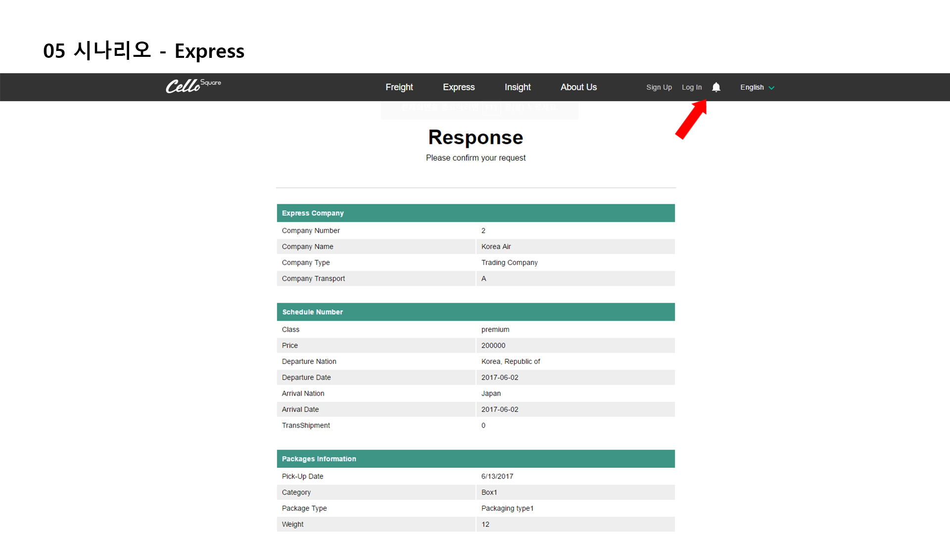
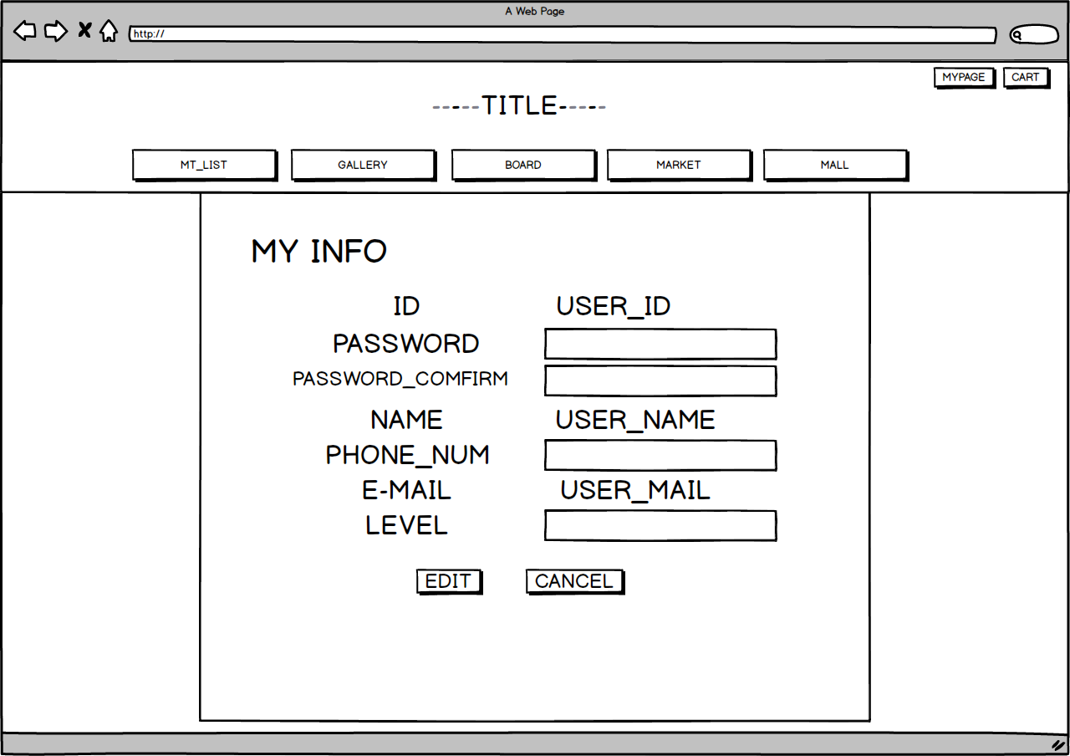
화면구현 – 내 정보(회원)

Slide 22
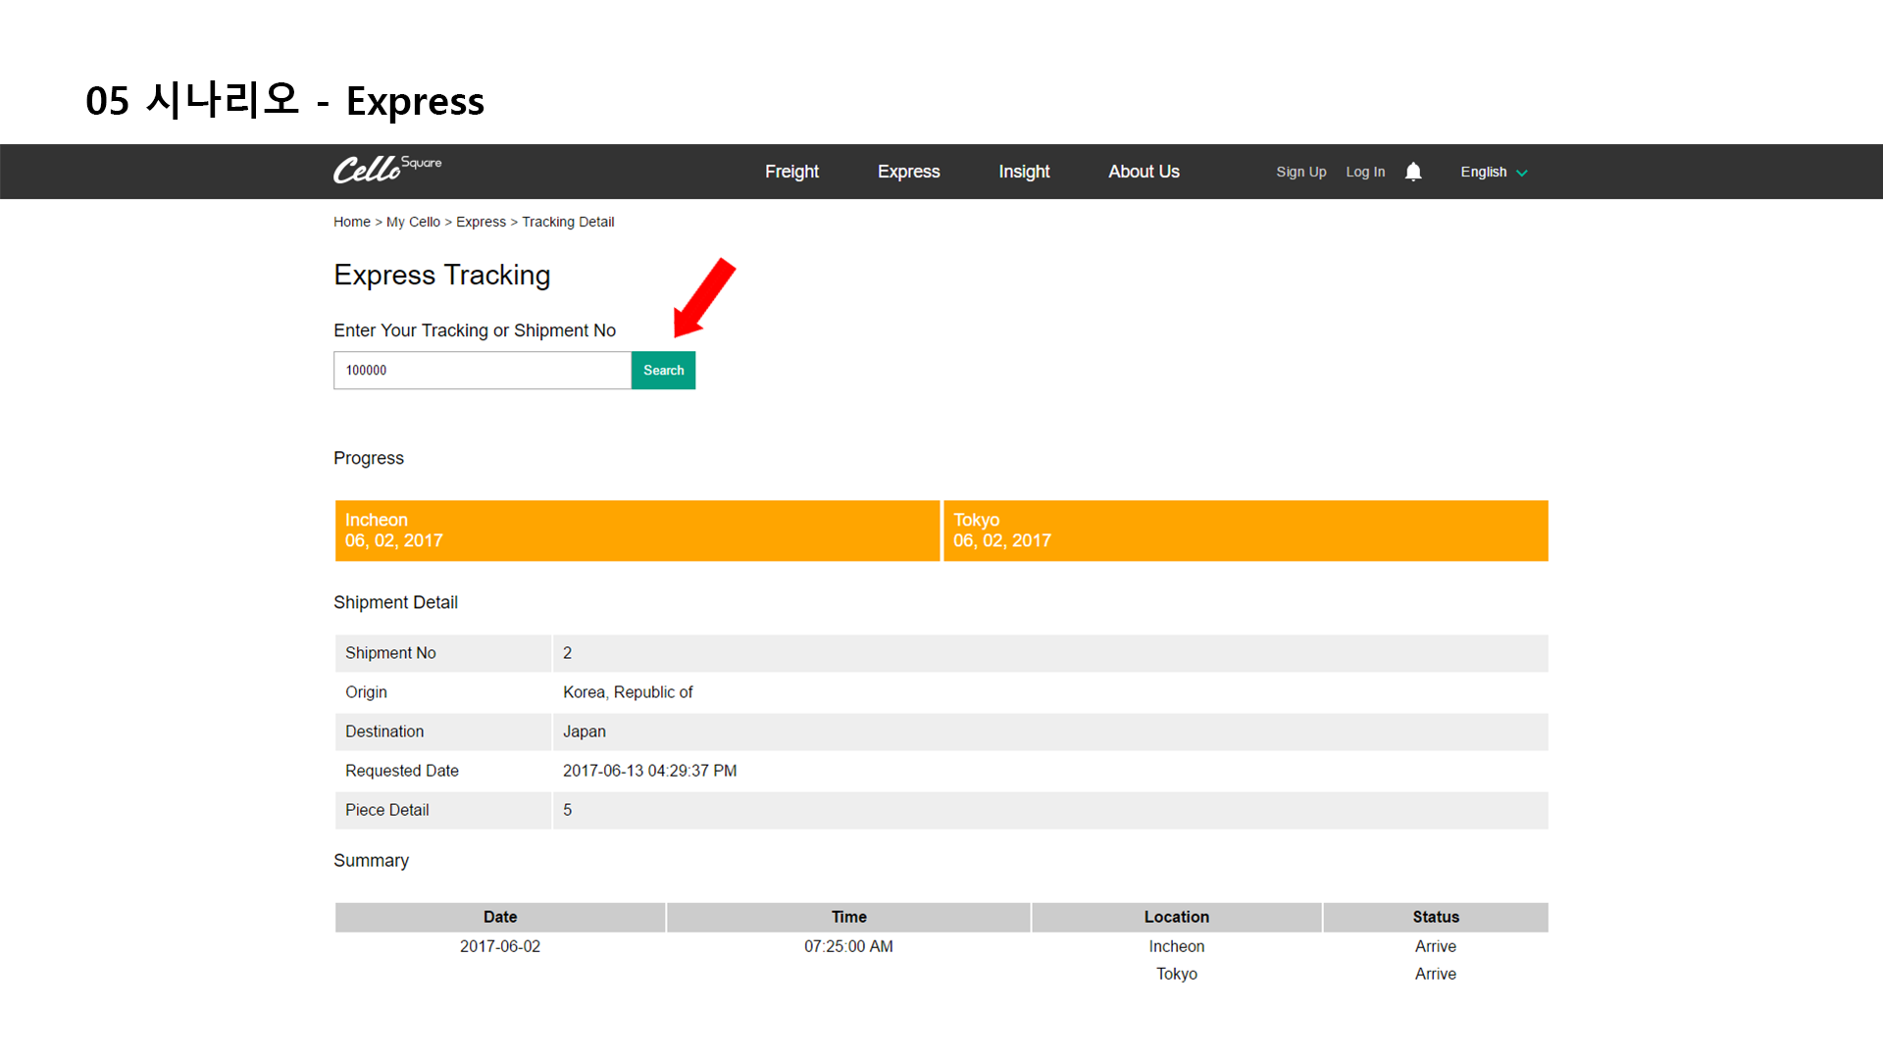
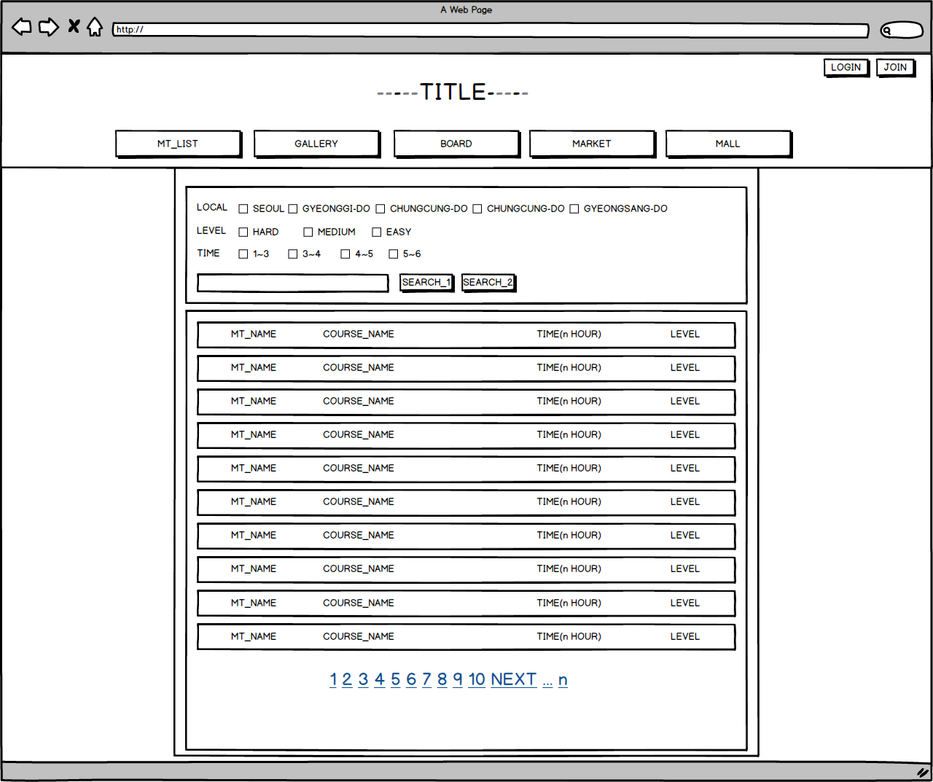
화면구현 – 산 정보 목록

Slide 23
시연
Http://gdj3.gudi.kr/Cello

Slide 24
감사합니다.

